Slide 1
Разработка Android-приложения для создания структурных формул органических соединений
Головизнина Екатерина Владимировна
24ППВ12
Руководитель: Задерей Юрий Николаевич

Slide 2
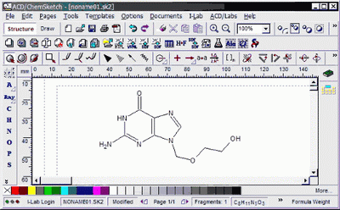



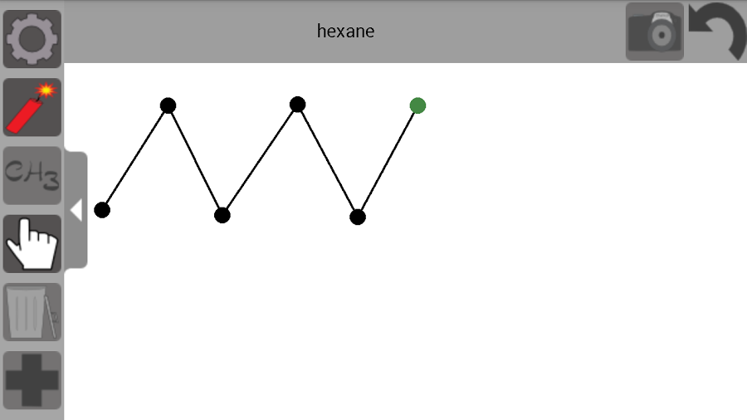


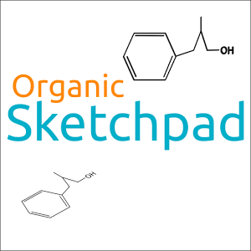
Актуальность
Windows:
VS
Android:

Slide 3
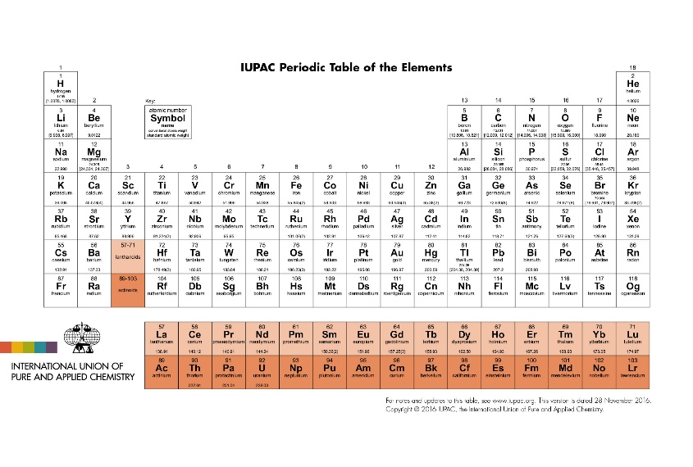
Цели
ChemPaint
Создание структурных формул
Периодическая система
Шаблоны
Пользовательские молекулы

Slide 4

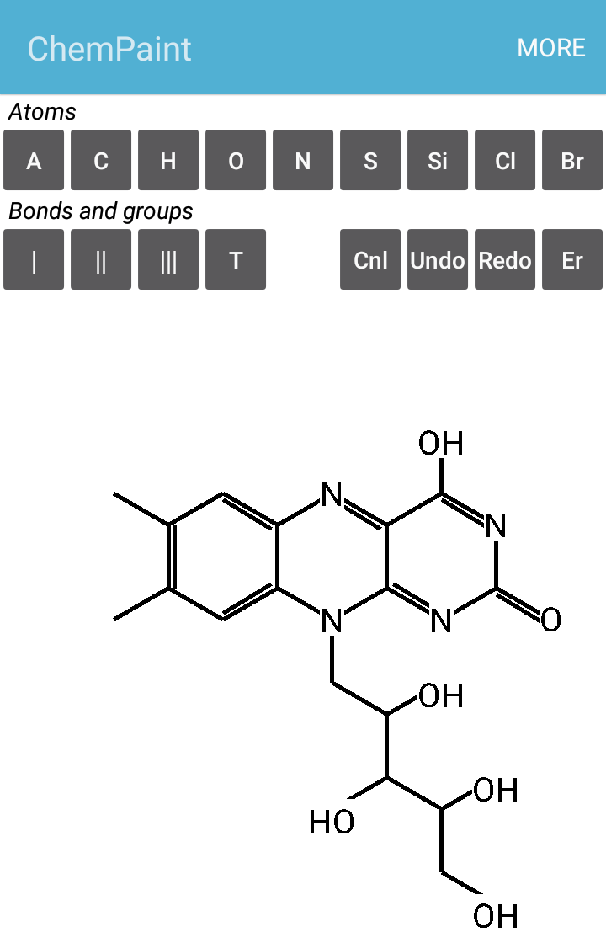


Технологии

Slide 5

Демонстрация программы

Slide 6
Выводы
Разработано мобильное приложение ChemPaint – редактор структурных формул органических соединений, имеющее следующий функционал
создание и редактирование структурных формул с учетом всех ограничений на валентность атомов и групп, порядок и длину связи, валентные углы;
наличие Периодической системы Д. И. Менделеева и возможностью работы с ней;
наличие шаблонов для углеродных скелетов (алифатические, циклические и ароматические соединения);
наличие шаблонов для функциональных групп (гидрокси-, метокси-, карбокси-, кето-, нитро-, нитрозо- и др.)
создания пользовательских молекул с возможностью хранения в базе данных;

Slide 7

Спасибо за внимание!

